Slide 1
openssl
이지웅

Slide 2
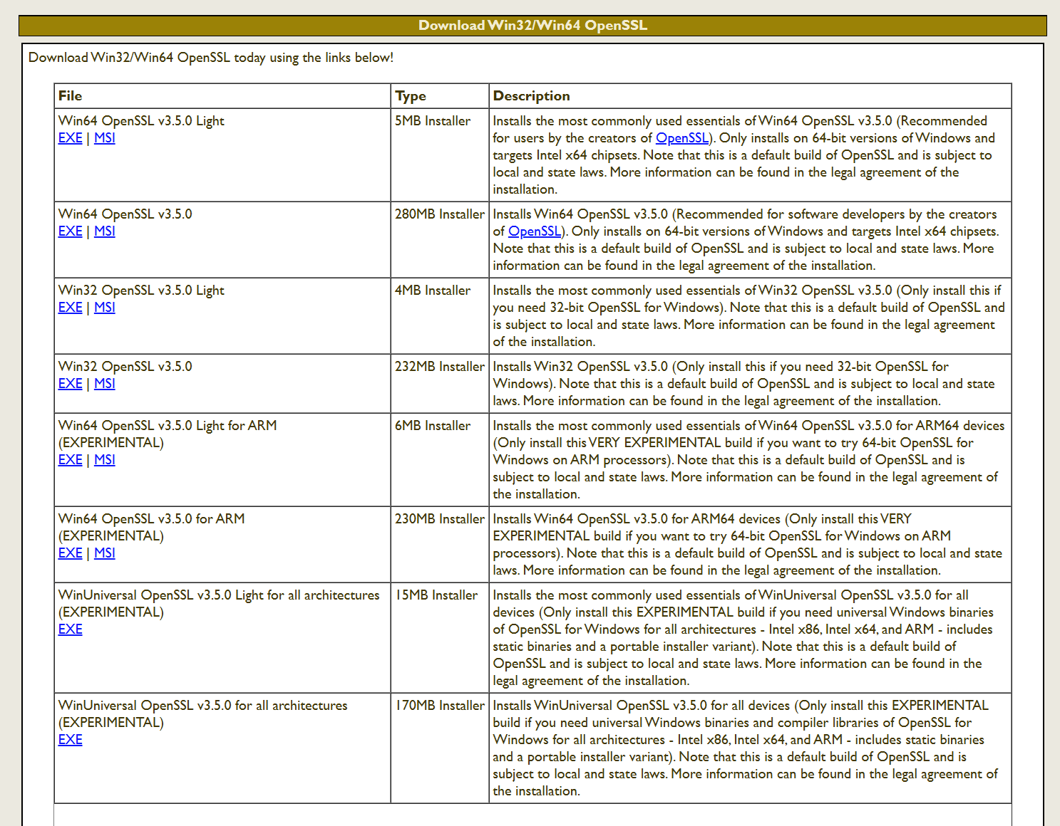
openssl 설치 및 설정
다운로드 사이트 :
https://slproweb.com/products/Win32OpenSSL.html
맞는 버전 설치

Slide 3
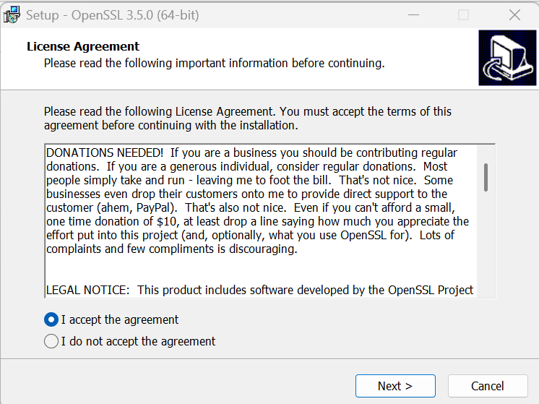
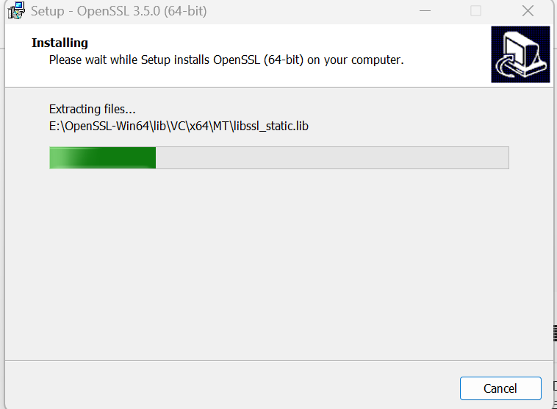

Slide 4
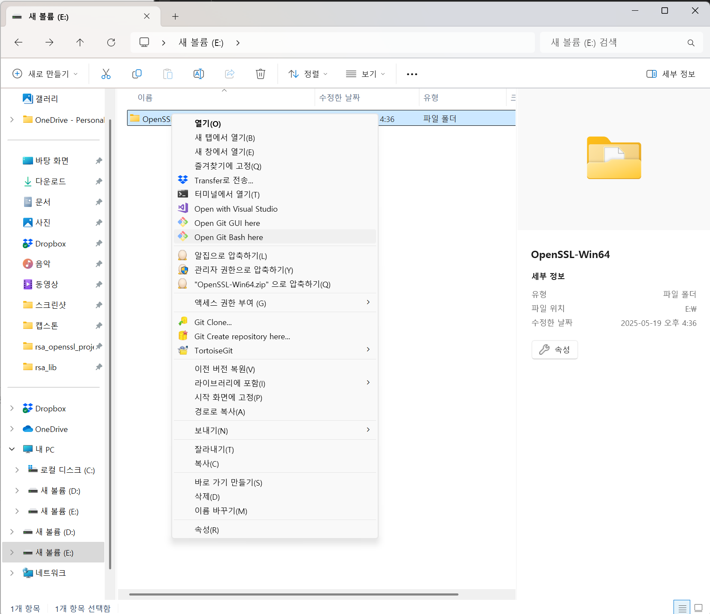
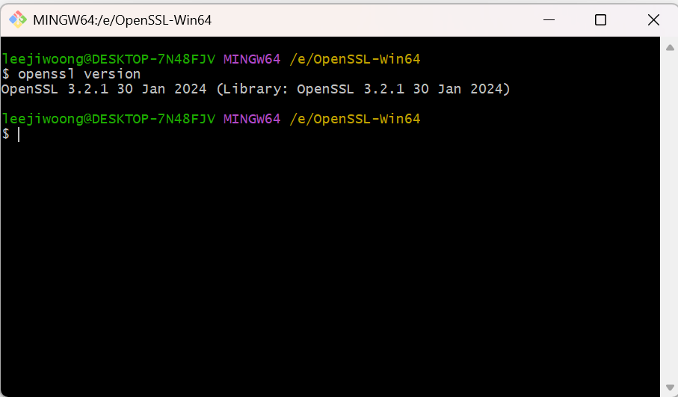
Bash에서 명령어
openssl version 로 설치확인

Slide 5
visual studio 프로젝트 설정
- 프로젝트 구성
-라이브러리화

Slide 6
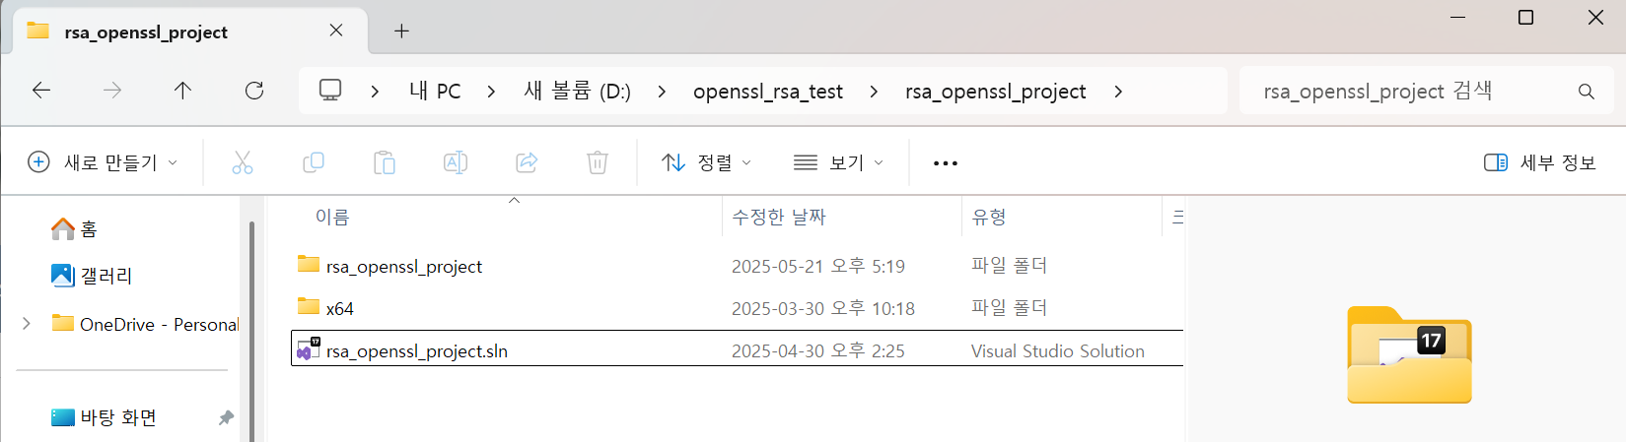
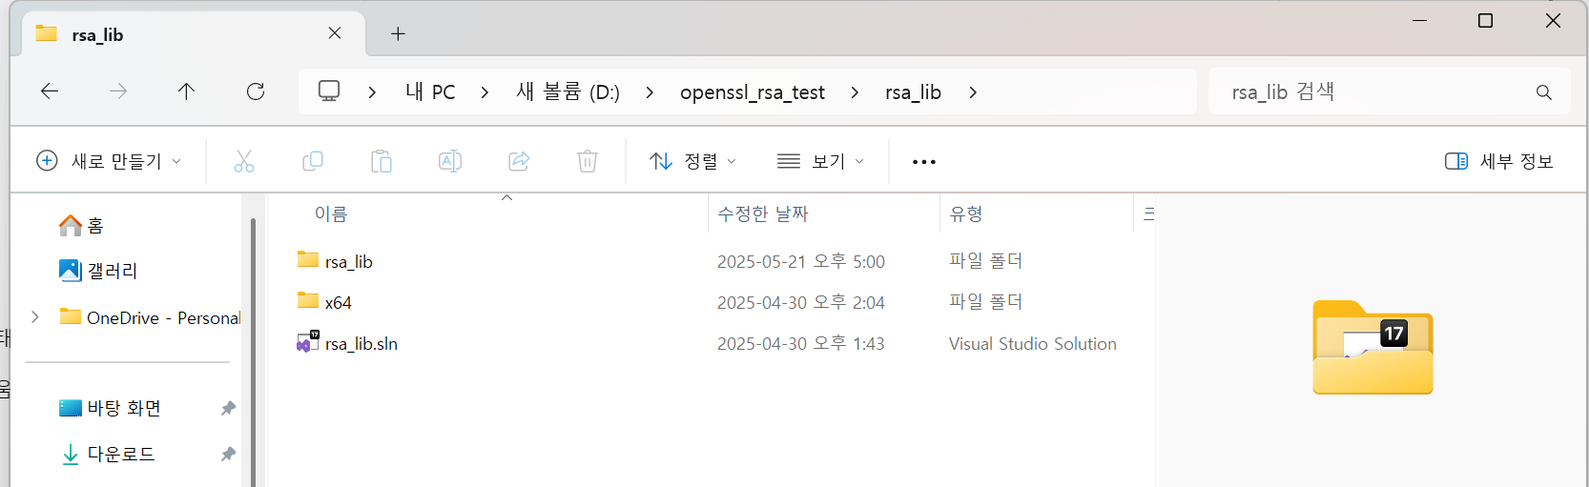
visual studio 프로젝트 설정
구조
rsa_test - rsa_openssl_project
-
- rsa_lib
-

Slide 7
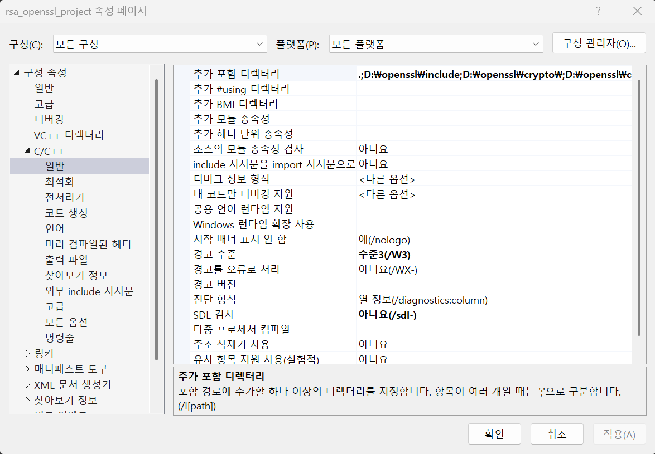
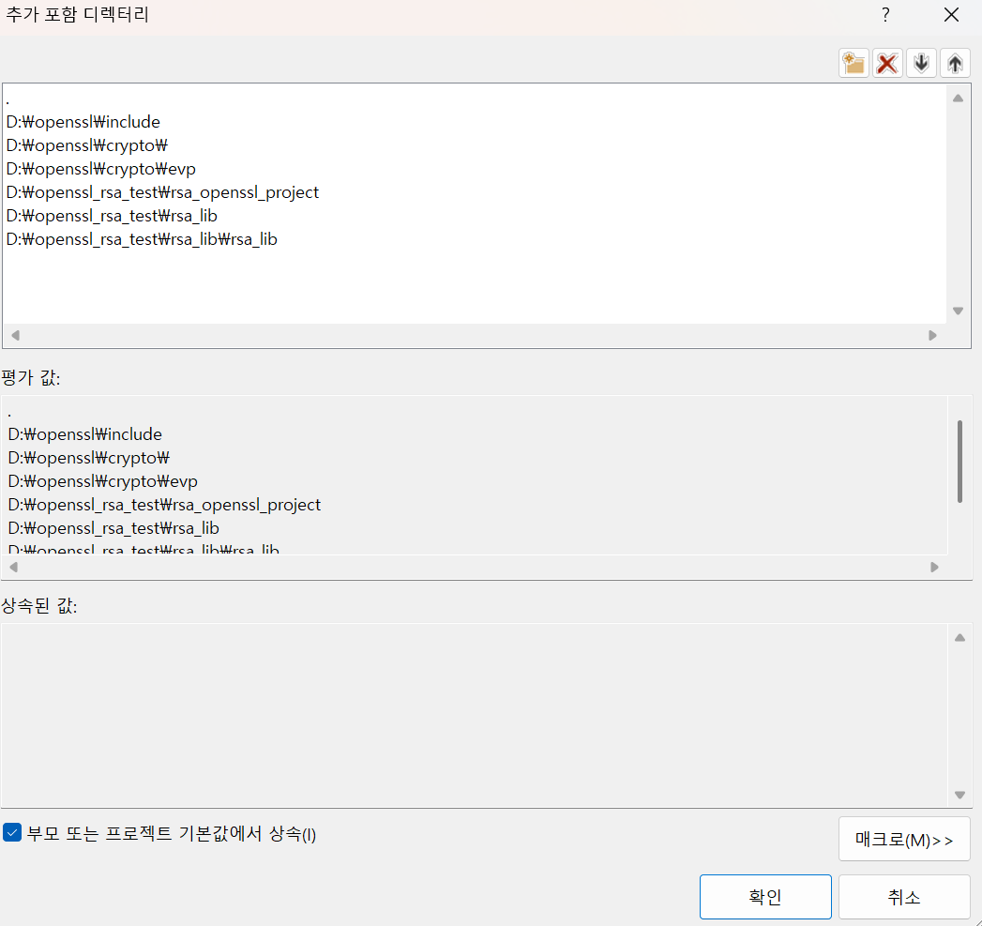
rsa_openssl_preject 설정
속성 -> C/C++ -> 추가 포함 디렉터리

Slide 8
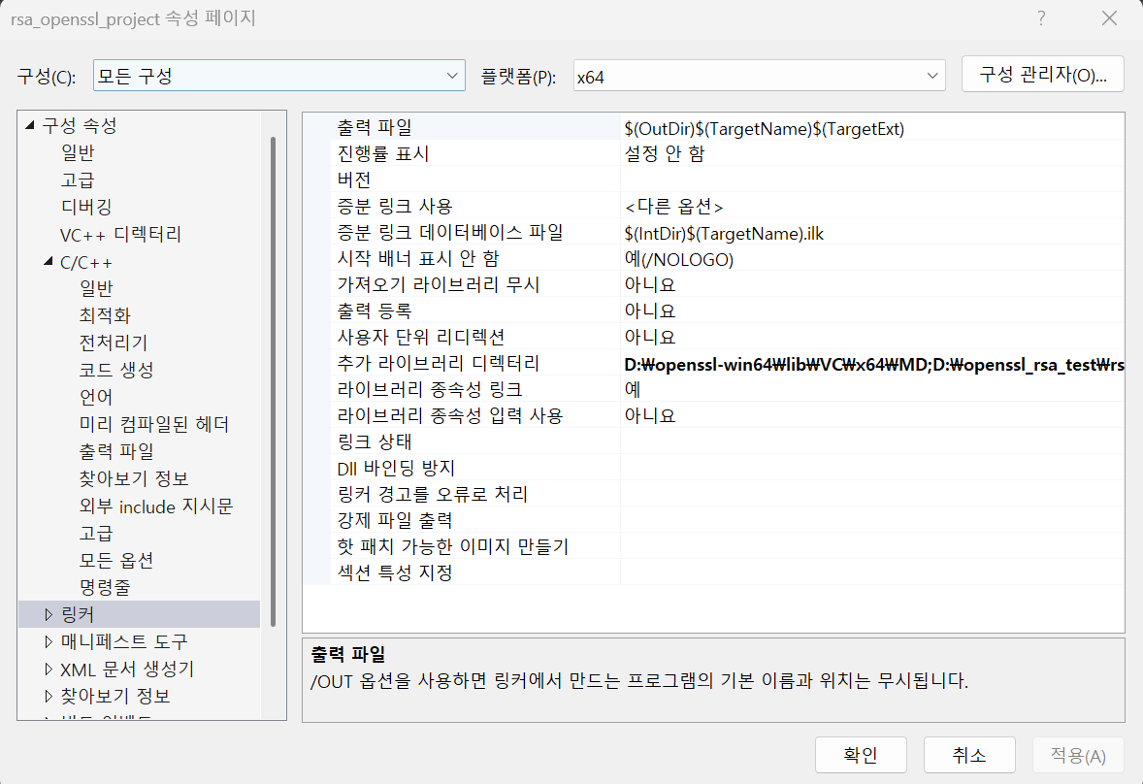
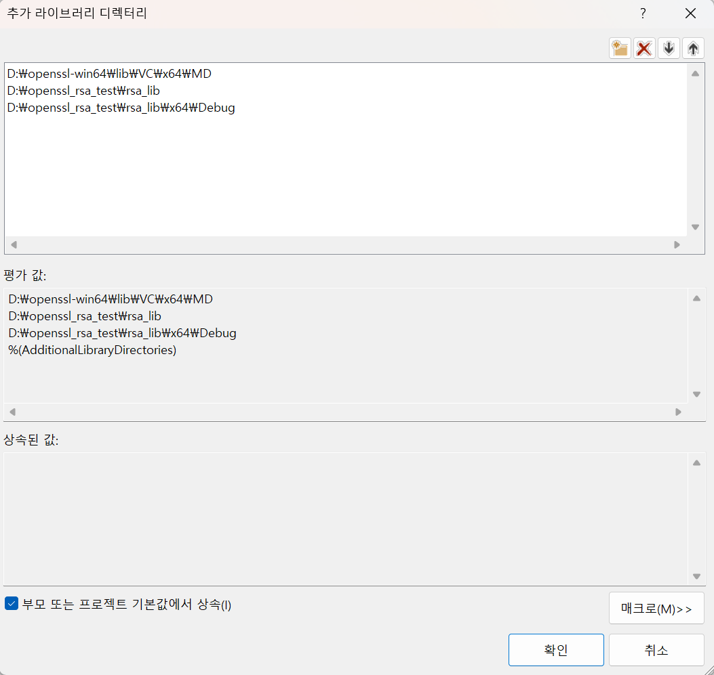
rsa_openssl_preject 설정
속성 -> 링커 -> 추가 라이브러리 디렉터리

Slide 9
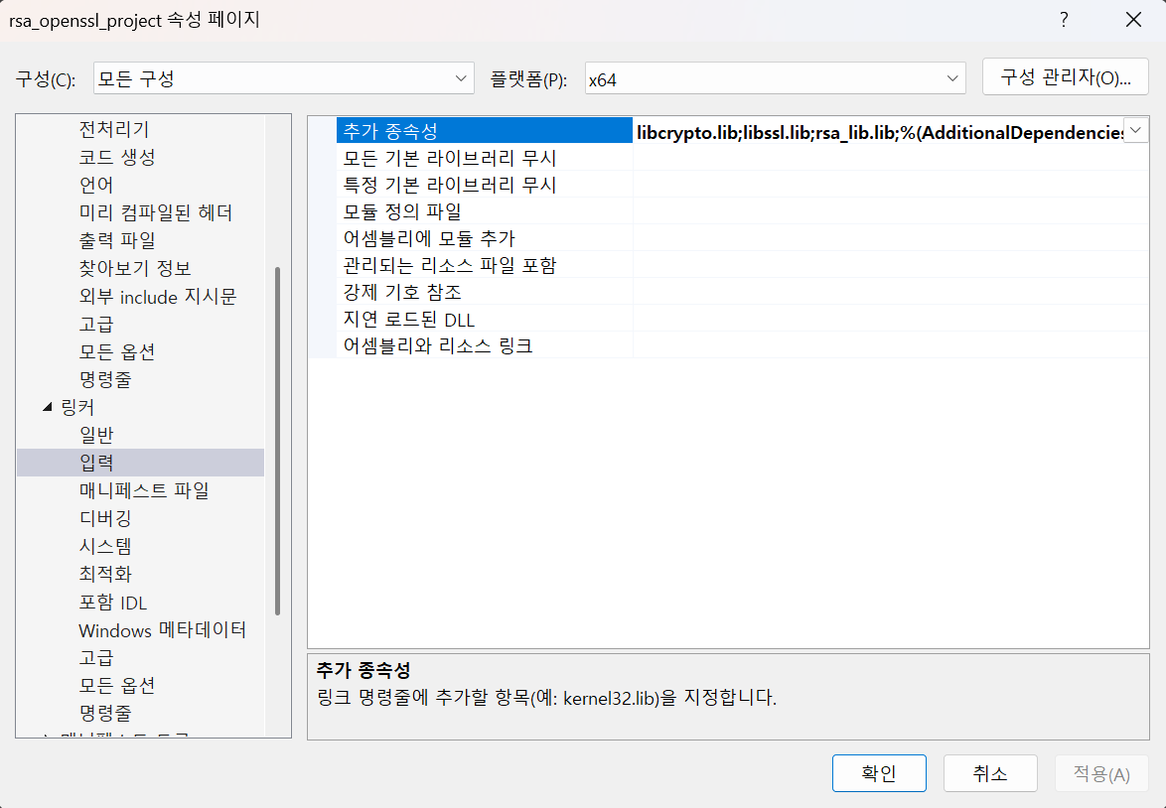
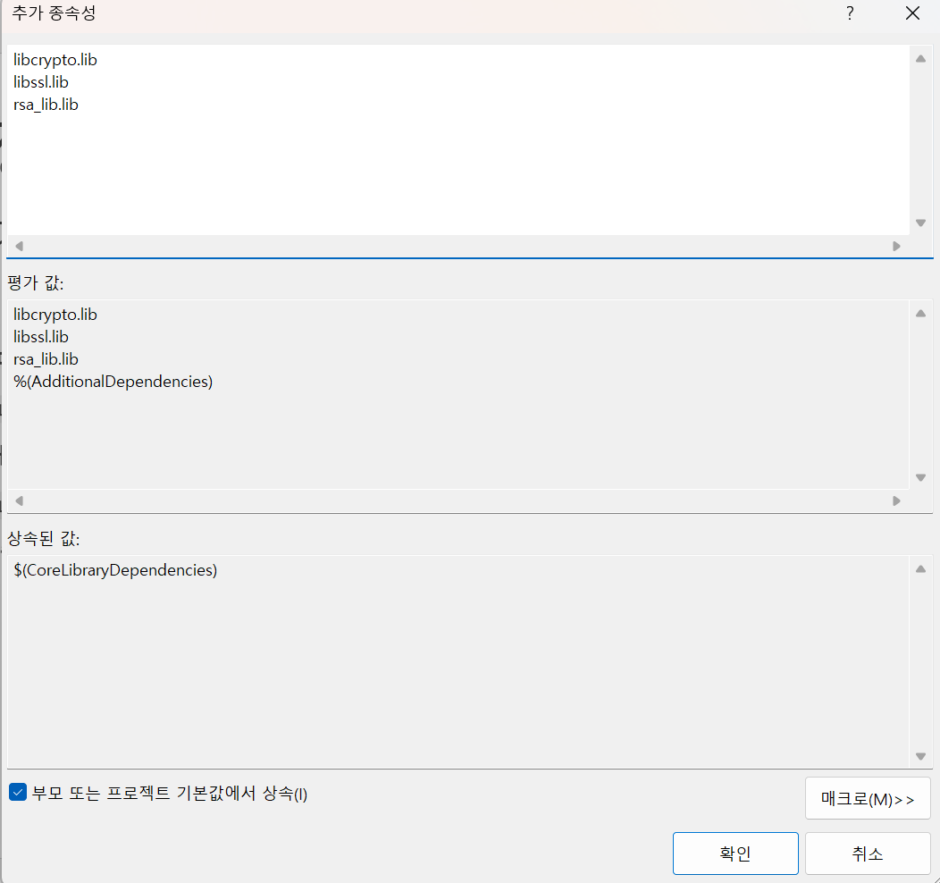
rsa_openssl_preject 설정
속성 -> 링커 -> 입력 -> 추가 종속성

Slide 10
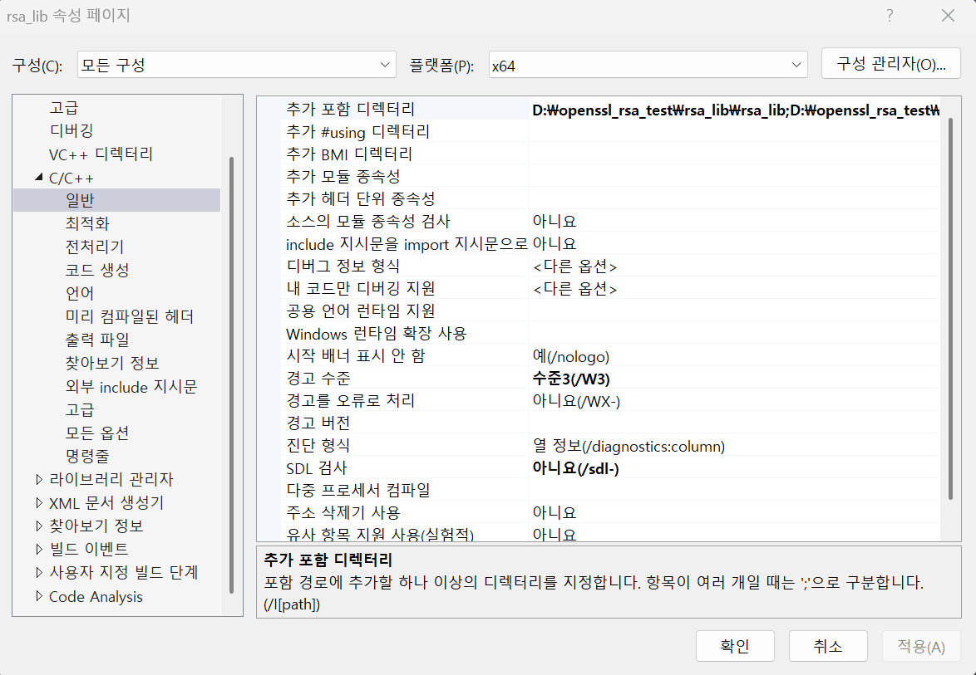
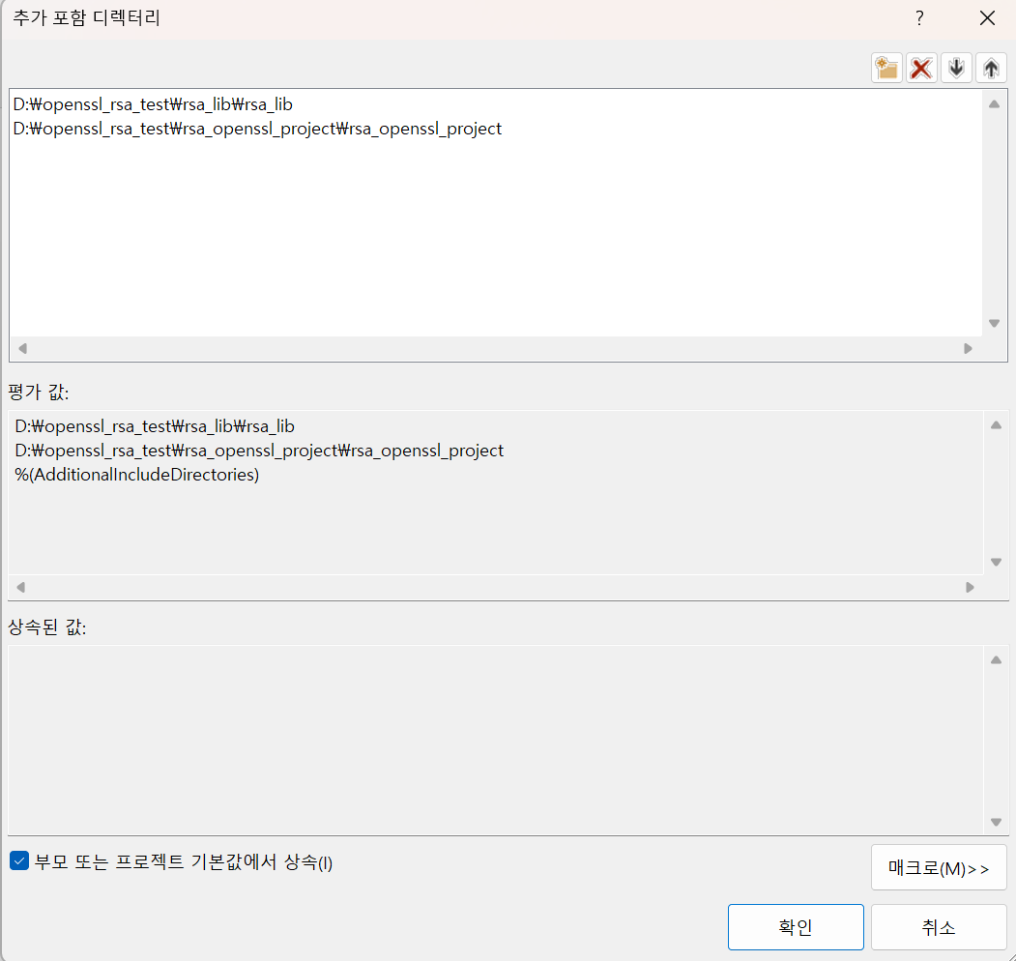
rsa_lib설정
속성 -> 일반 -> 추가 포함 디렉터리

Slide 11
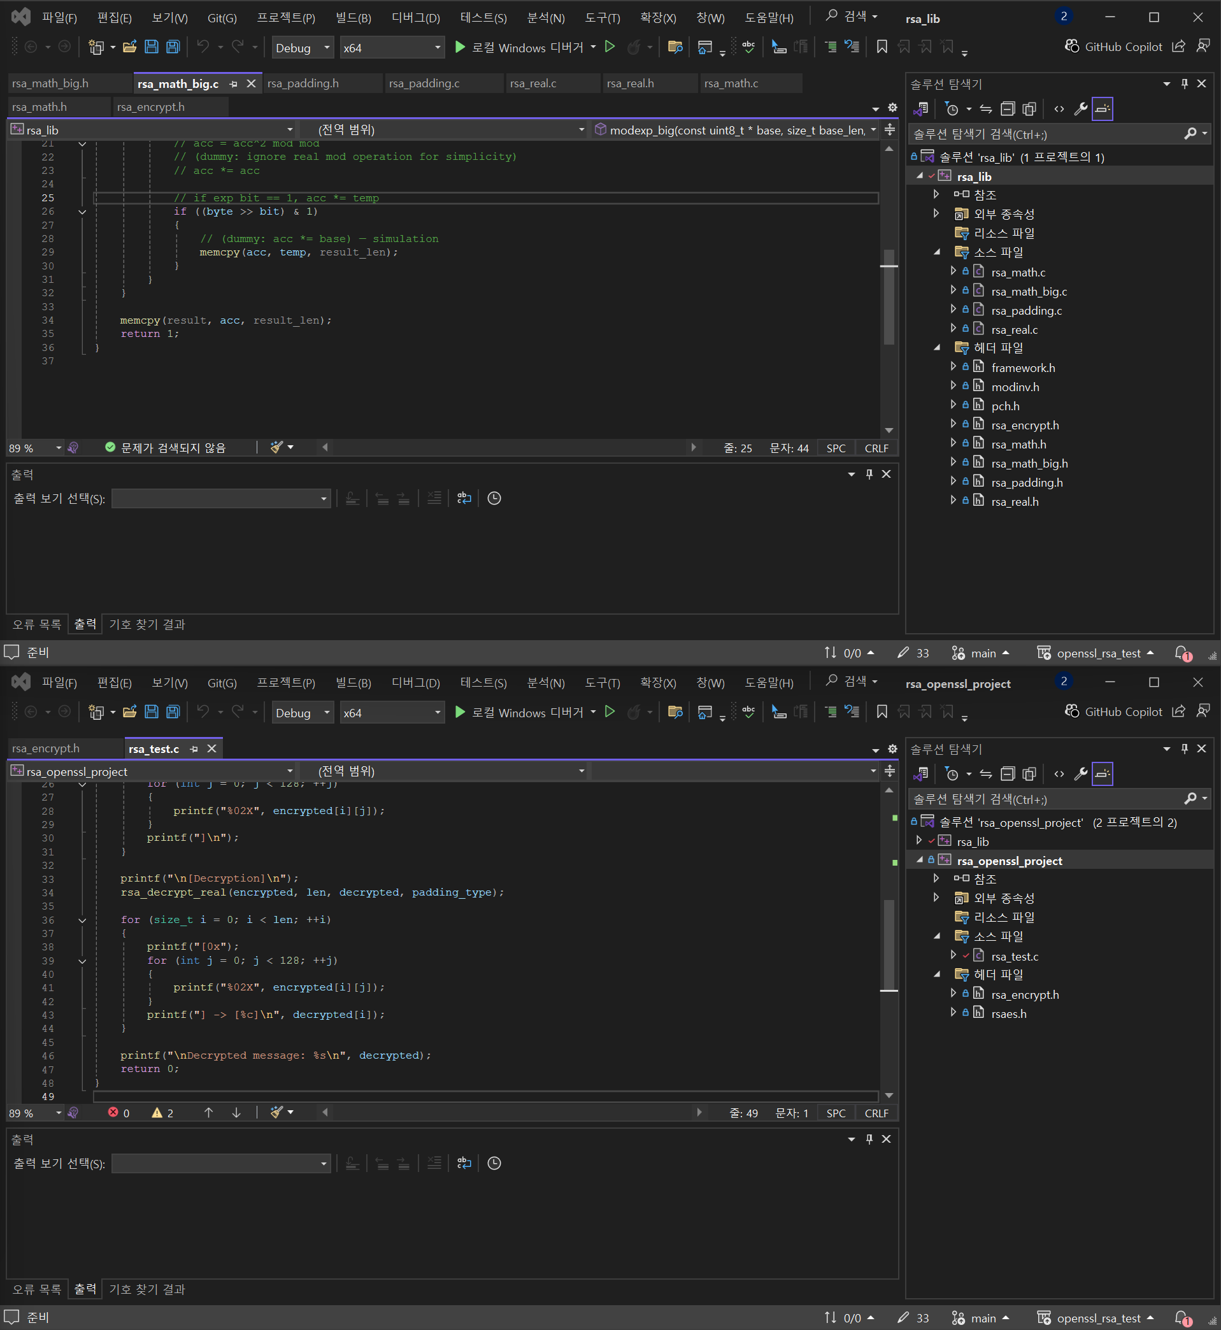
전체 파일 구조
📂 rsa_lib ← 정적 라이브러리 (.lib)
│
├── 📄 rsa_math.c
├── 📄 rsa_math_big.c
├── 📄 rsa_padding.c
├── 📄 rsa_real.c
├── 📄 rsa_math.h
├── 📄 rsa_math_big.h
├── 📄 rsa_padding.h
├── 📄 rsa_real.h
├── 📄 rsa_encrypt.h
📂 rsa_openssl_project (main 함수)
│
├── 📄 rsa_test.c ← 콘솔 실행 main

